Slide 1
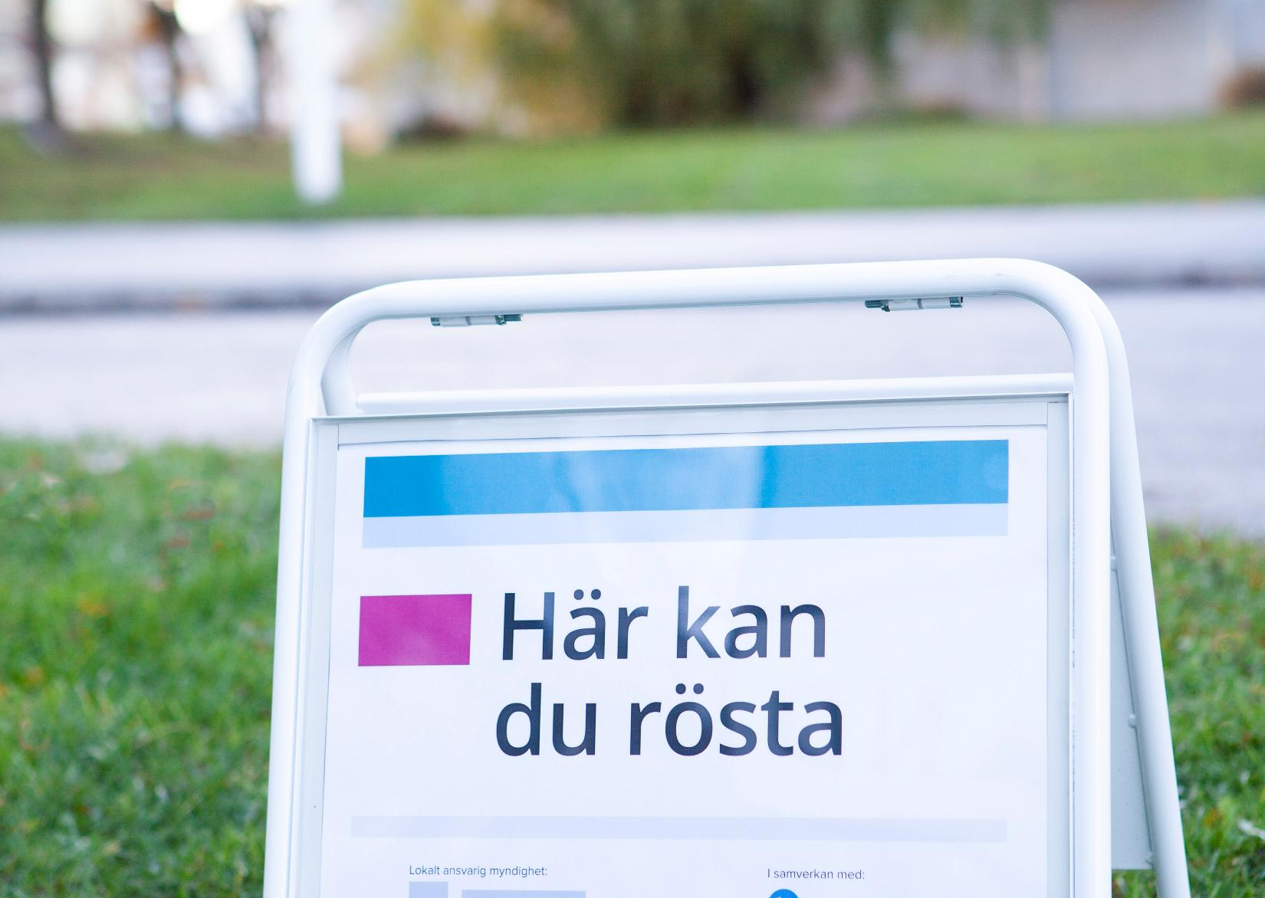

Vill du bidra i demokratin?
Vi söker neutrala röstmottagare

Slide 2
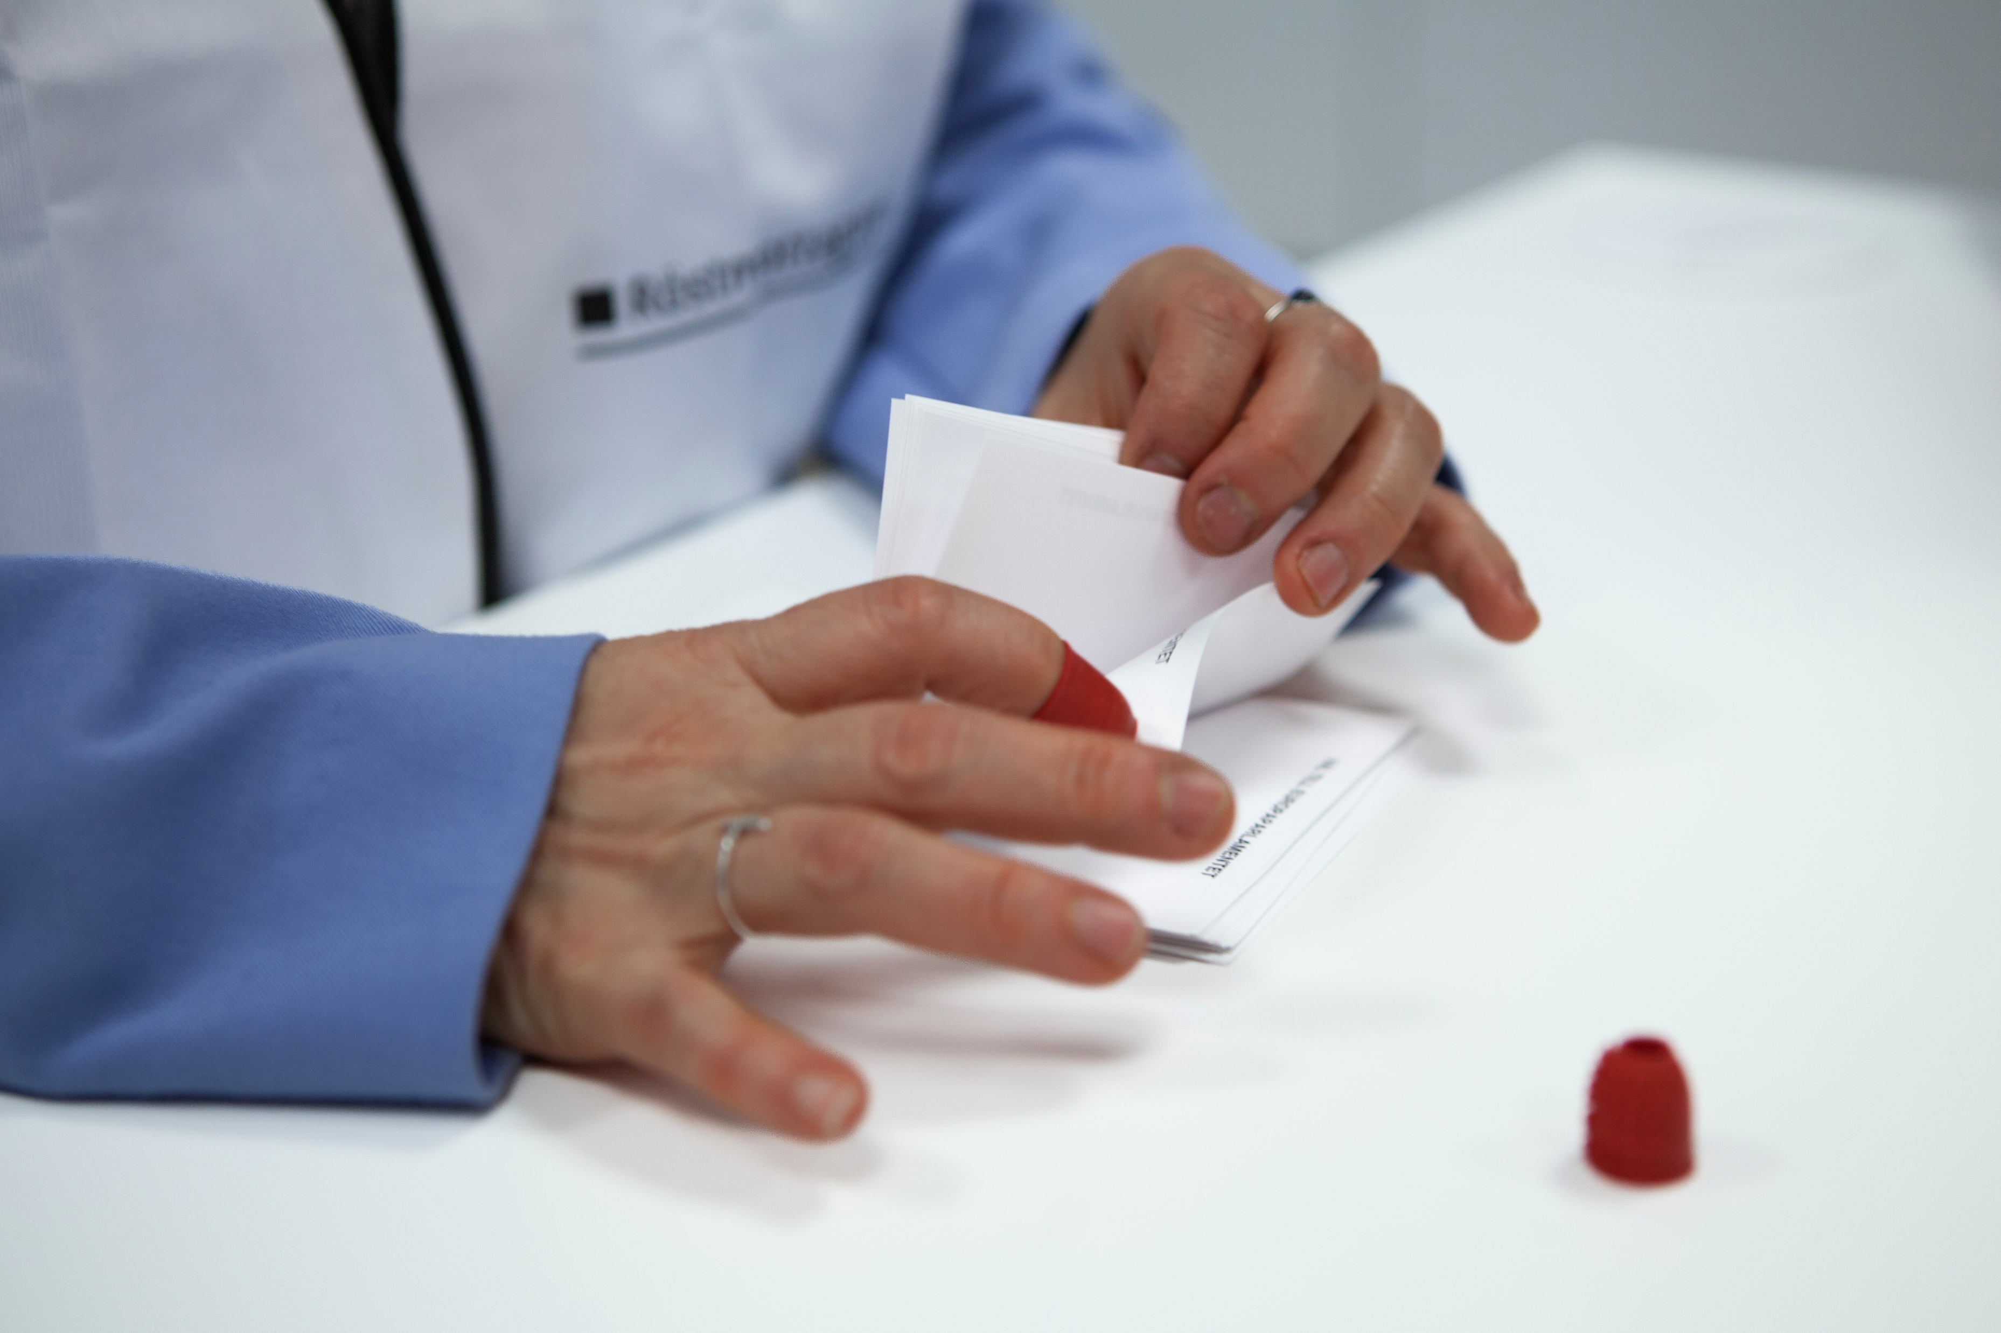
Vad gör en röstmottagare?
Visar och förklarar hur det går till i vallokalen
Delar ut valkuvert
Håller ordning i valsedelsställen
Tar emot röster och registrerar att personen röstat
När vallokalen stängt på valdagen räknas rösterna

Slide 3
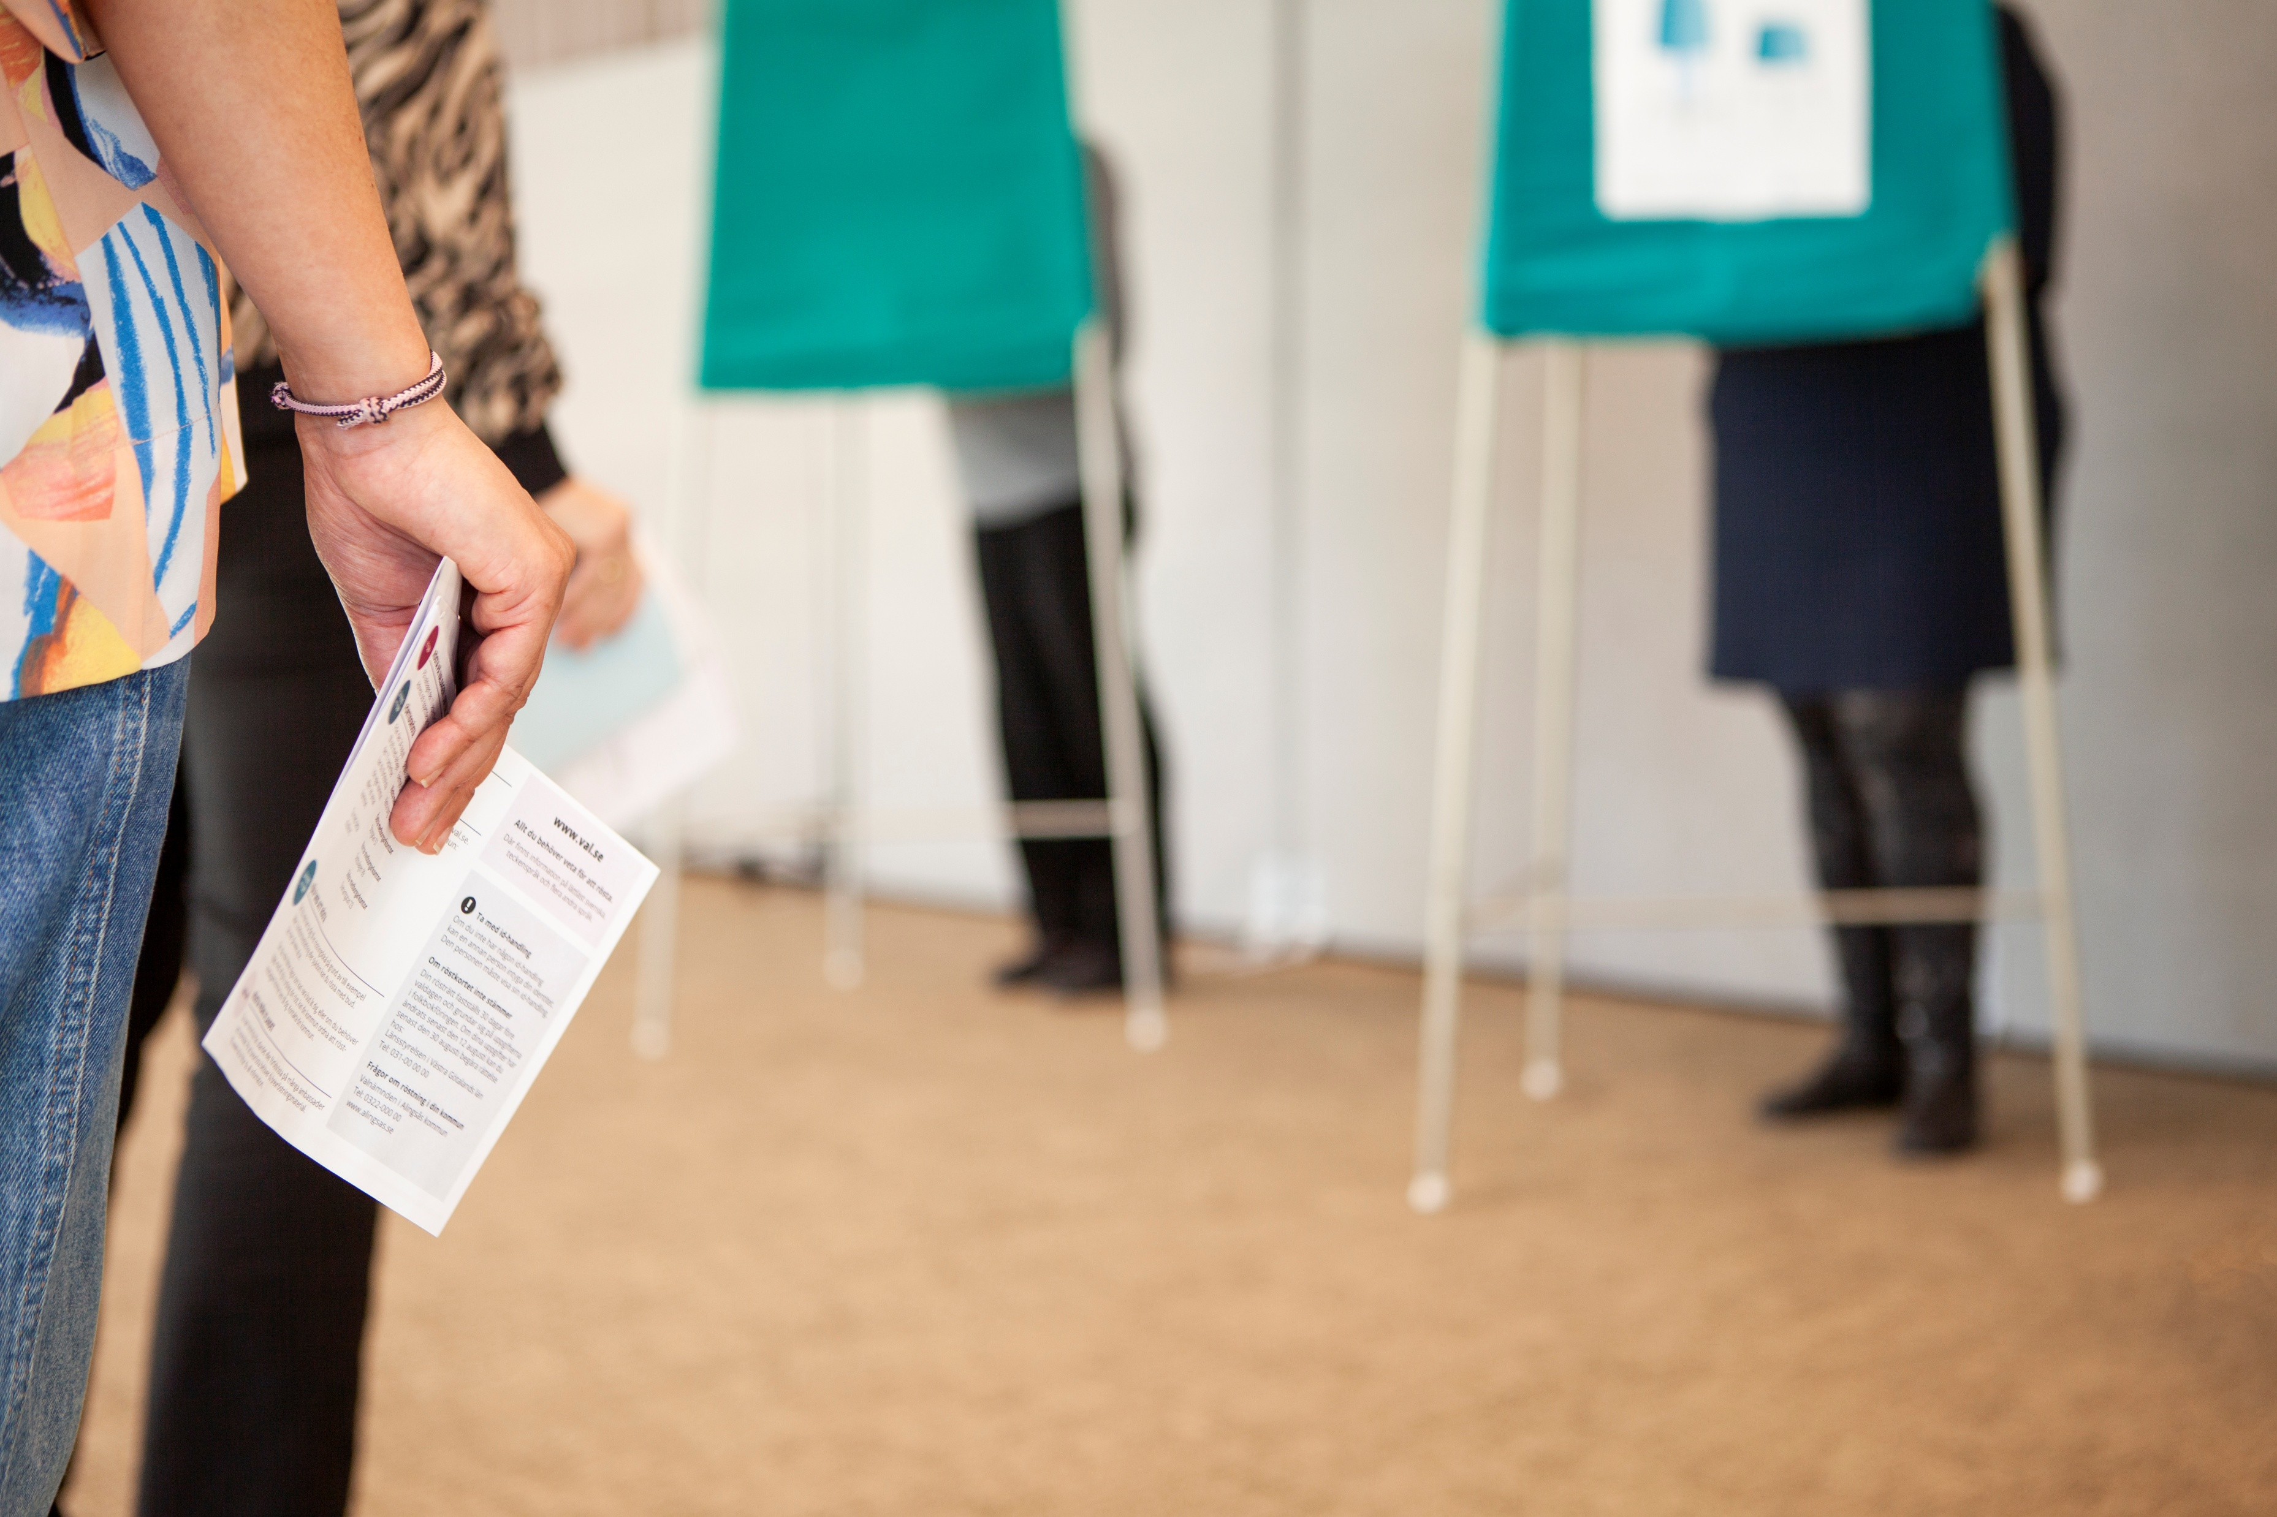
När behöver vi dig?
Valen pågår 26 augusti -13 september
Röstmottagare får utbildning i maj och augusti
Ersättning
Röstmottagare får oförändrad lön för utbildning och arbete under arbetstid, vill någon gå utbildning eller tjänstgöra utanför ordinarie arbetstid betalas arvode ut. För upp till 4 timmars engagemang utanför arbetstid är arvodet 626 kr.

Slide 4
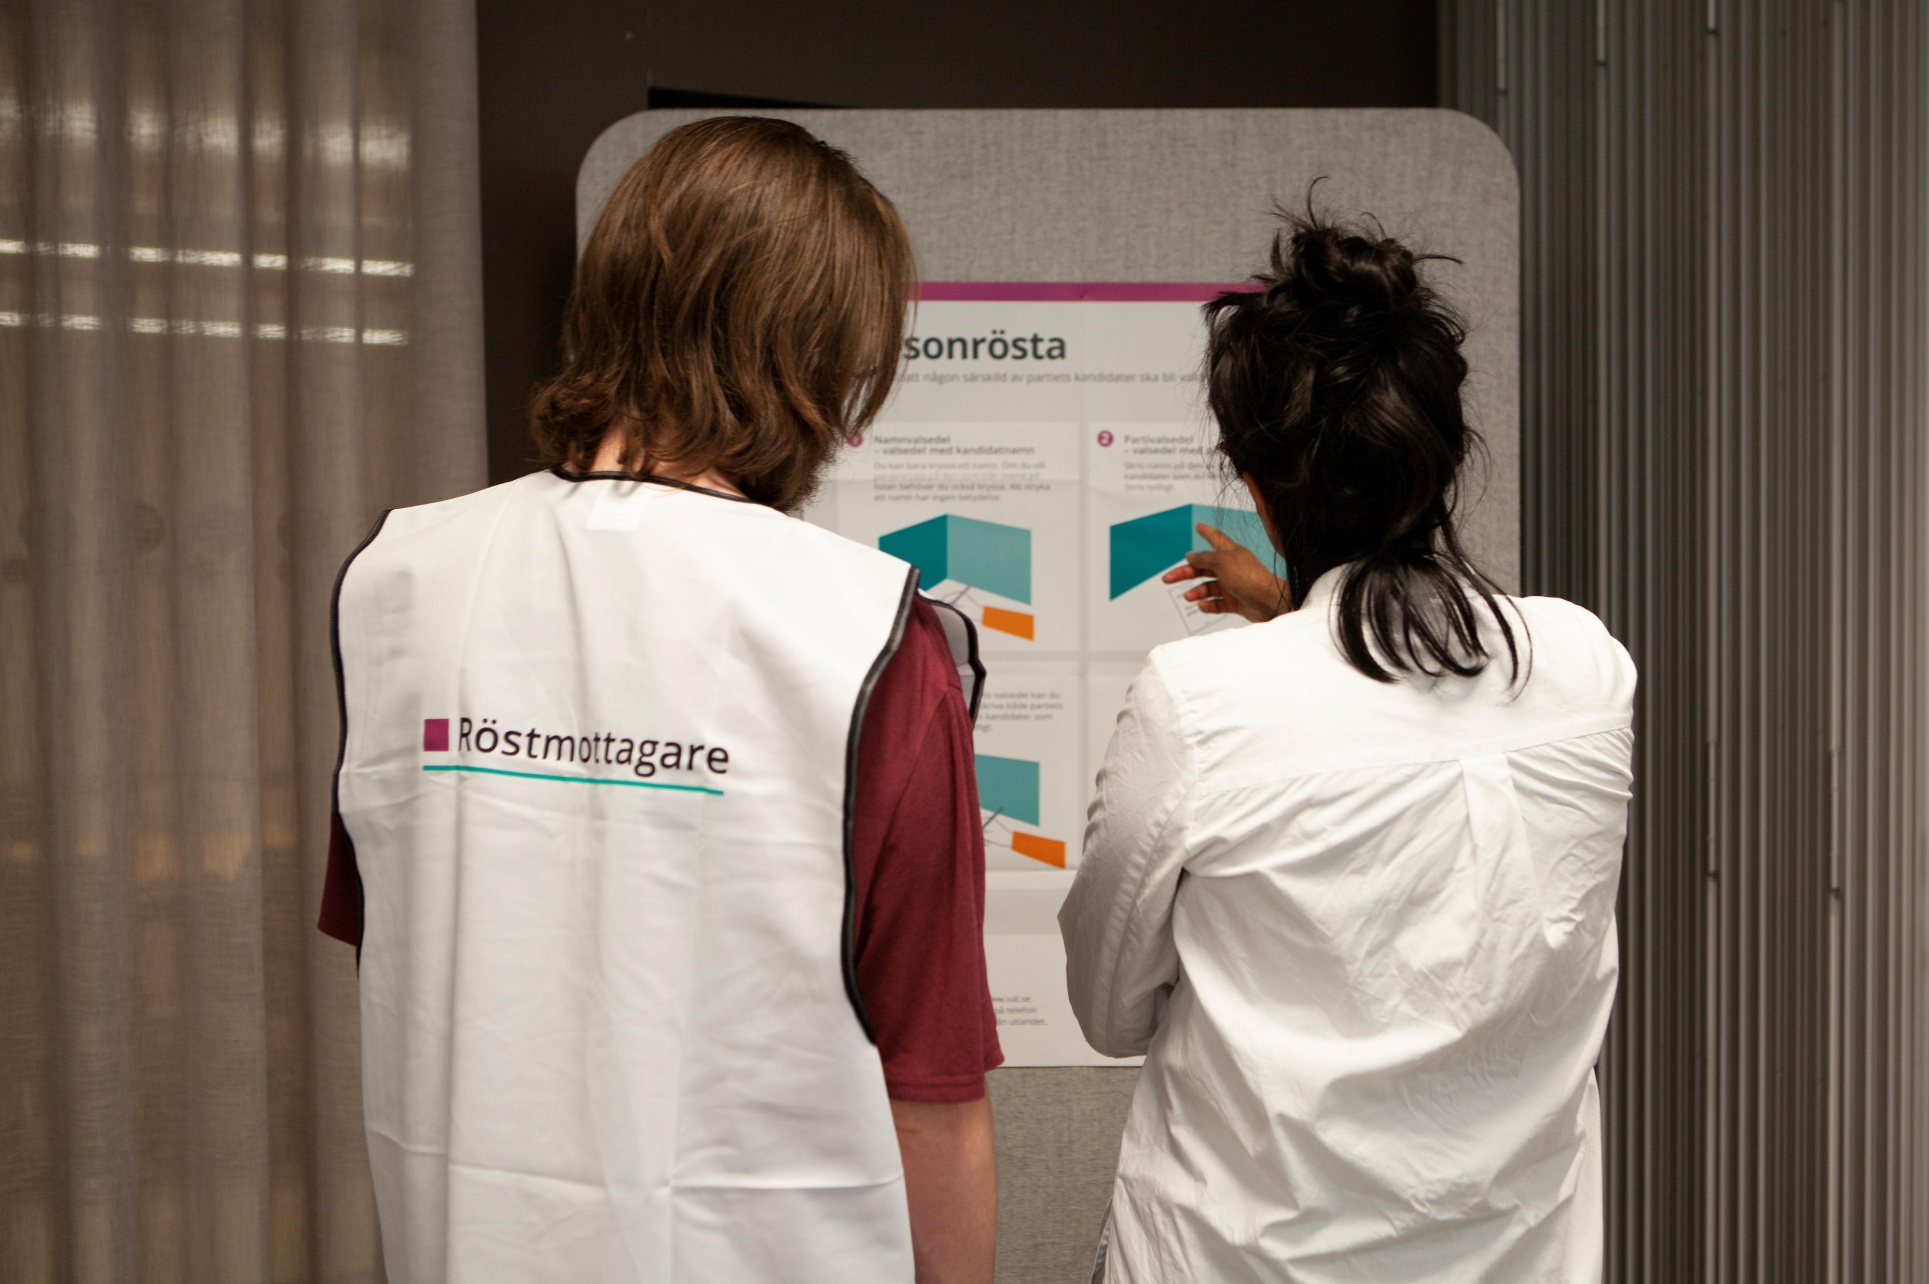
Vem söker vi?
Dig som arbetar i eller nära kommunhuset och kan gå ifrån ditt ordinarie arbete vid några tillfällen under valperioden.:
Du behöver ha/ vara
Ordningssam, lugn
Bra bemötande
Bra på att samarbeta
Tydlig och bra svenska, gärna andra språk också

Slide 5
Anmäl intresse
  https://www.alvsbyn.se/kommun-och-politik/politik/allmanna-val/jobba-som-rostmottagare/

